Slide 1
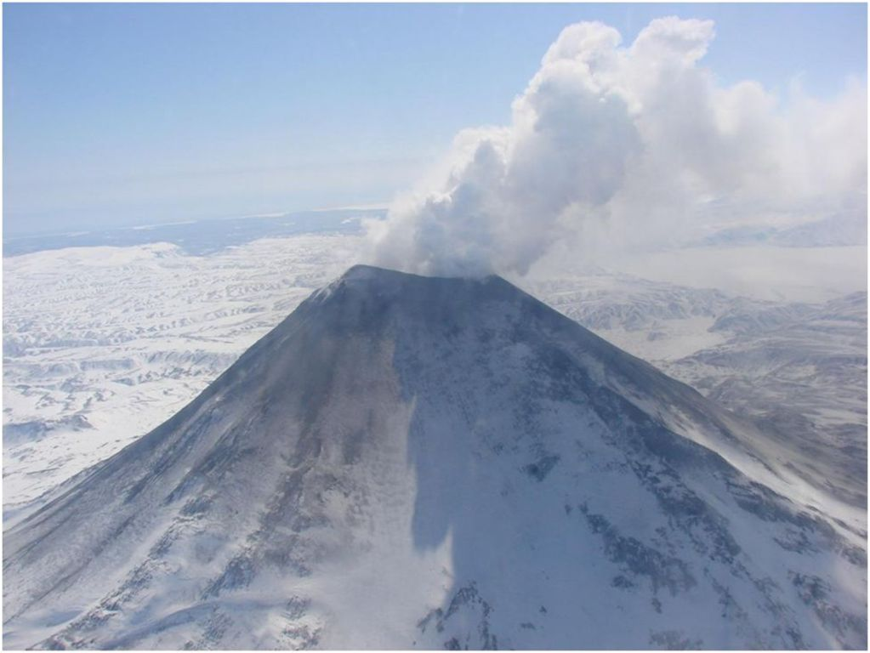
Дальний Восток – край контрастов

Slide 2
Слайд 1
ПЛАН УРОКА
1. ГП и его особенности
2. Тектоническое строение и рельеф
3. Климат
4. Внутренние воды
5. Органический мир
6. Итоги урока

Slide 3
Географическое положение | Слайд 2
Тектоническое строение и рельеф
Климат
Внутренние воды
Органический мир

Slide 4
Слайд 3
Географическое положение | прибрежное положение; большая вытянутость (4500 км) с северо-востока на юго-запад; в составе имеет материковую, островную, полуостровную части; северные тер-рии находятся за полярным кругом, а южные - на широте Италии.

Slide 5
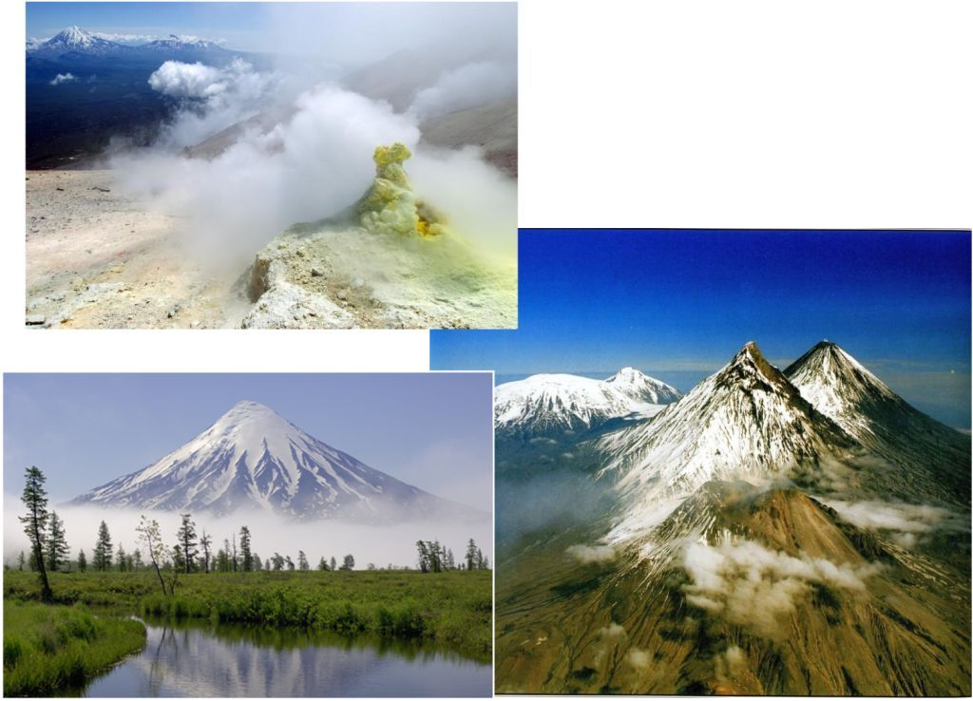
Слайд 4
Вулканы Камчатки

Slide 6
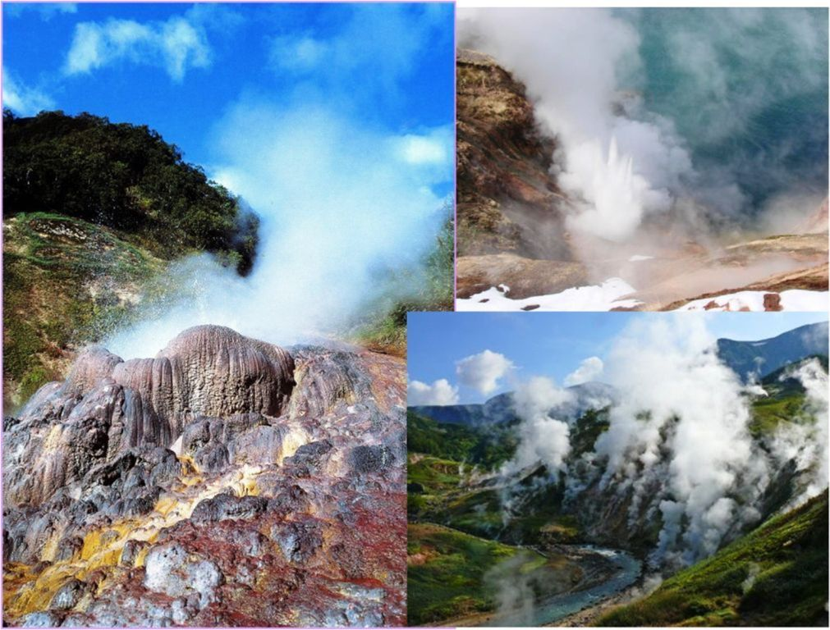
Слайд 5
Гейзеры Камчатки

Slide 7
Слайд 6
Тектоническое строение и рельеф | находится в зоне взаимодействия двух литосферных плит; вулканы, землетрясения, гейзеры, горячие источники; обширные нагорья на севере и горные хребты на юге чередуются низменными равнинами; Д. В. – часть великого Тихоокеанского рудного пояса.

Slide 8
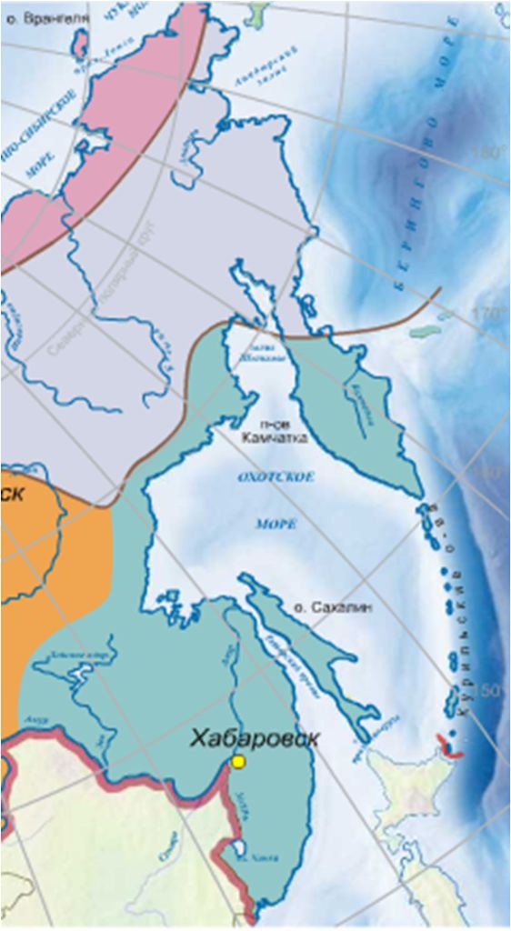
КЛИМАТ
Слайд 7
ЛЕТО
ЗИМА
1000-1600мм
суровая и сухая
Летний муссон
Зимний муссон
800-1000мм
500-
600мм
Сибирский антициклон

Slide 9
Слайд 8
Климат | Велики контрасты температур и осадков между приморскими и внутренними районами.

Slide 10
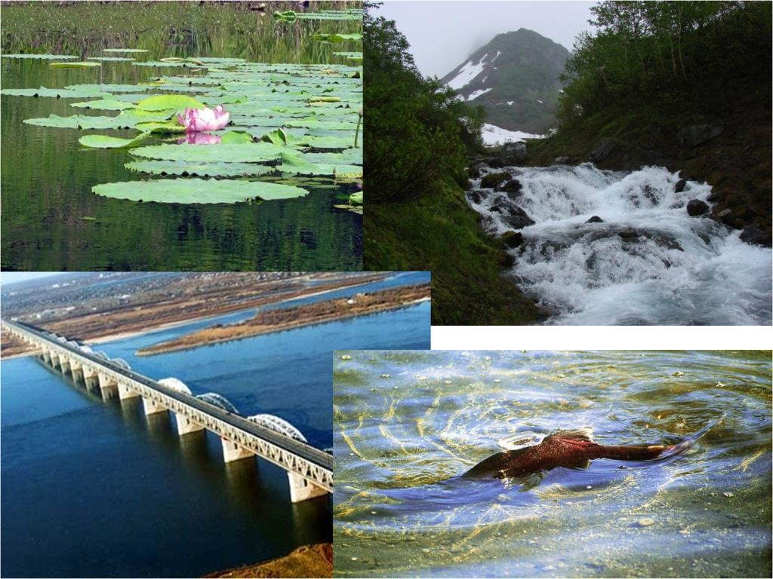
Слайд 9
Реки Дальнего Востока

Slide 11
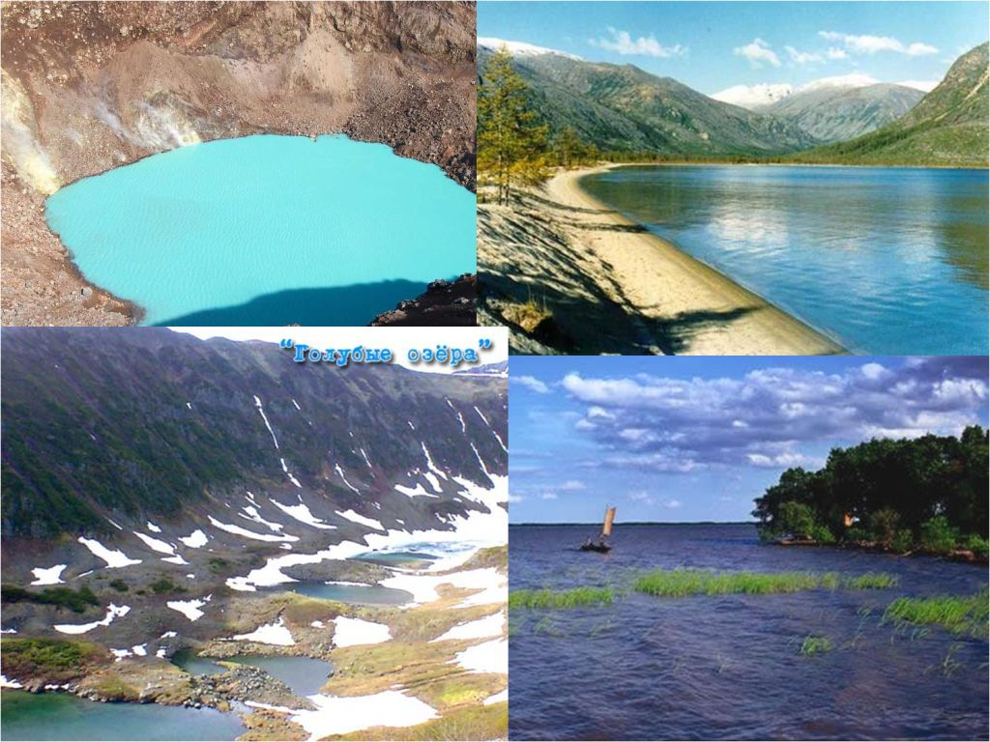
Вулканическое озеро
Слайд 10
Озёра Дальнего Востока
Ледниковые озёра
Озеро Ханка

Slide 12
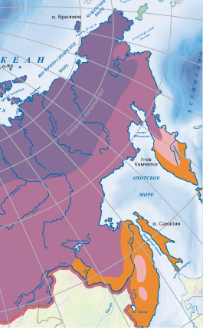
Слайд 11
Распространение многолетней мерзлоты
сплошное
с талыми грунтами
отсутствует

Slide 13
Слайд 12
Внутренние воды | на севере реки с весенним половодьем, а на юге с половодье в тёплую часть года; на севере распространена многолетняя мерзлота.

Slide 14
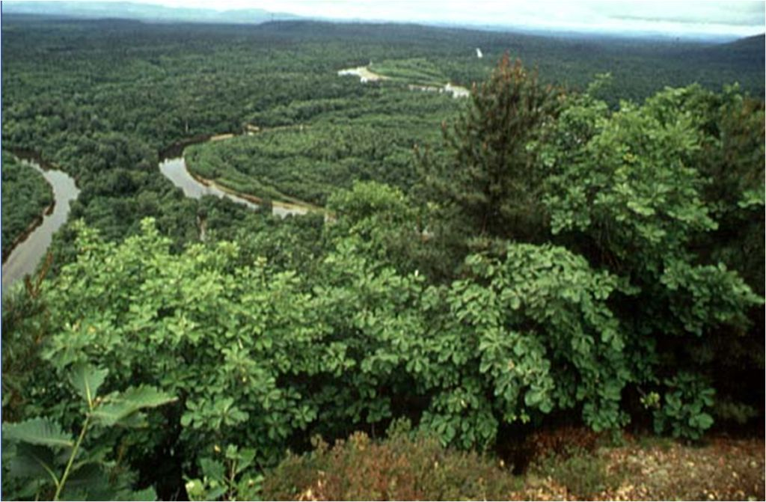
Уссурийская тайга
Слайд 13
Кедрово-широколиственный лес

Slide 15
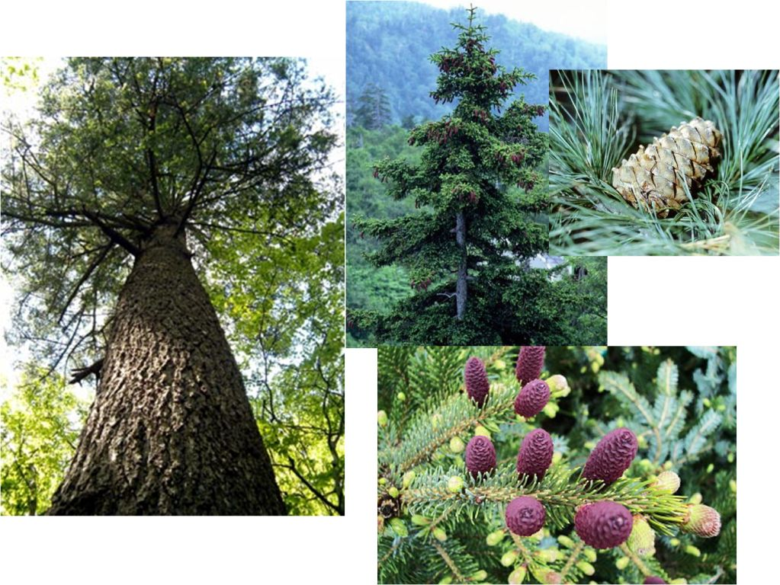
Слайд 14
Кедр корейский
Пихта черная
Ель аянская

Slide 16
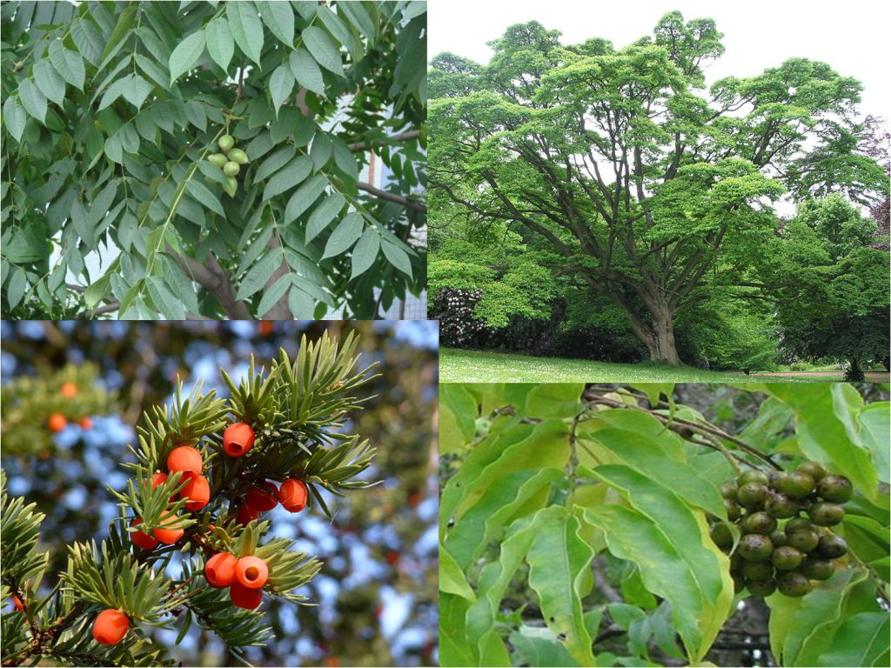
Манчжурский орех
Слайд 15
Амурский бархат
Тис

Slide 17
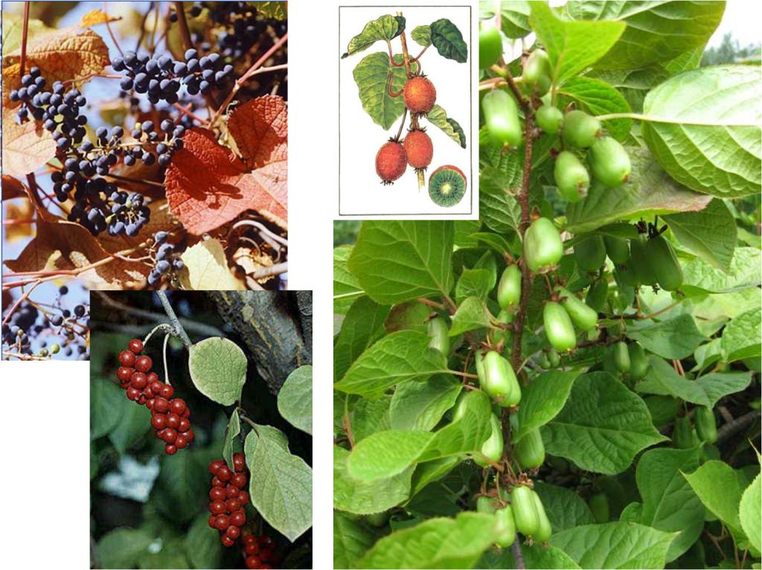
Дикий виноград
Слайд 16
Актинидия коломикта
Лимонник

Slide 18
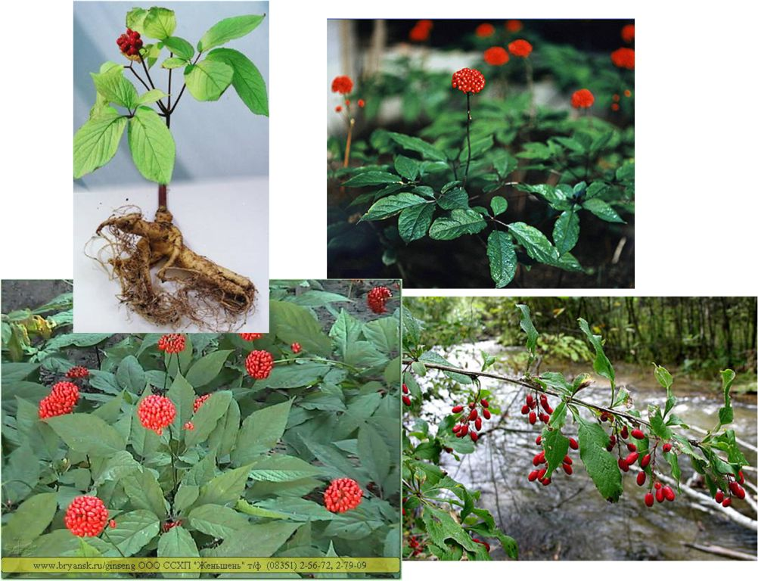
Слайд 17
Женьшень
Барбарис
Элетерекокк

Slide 19
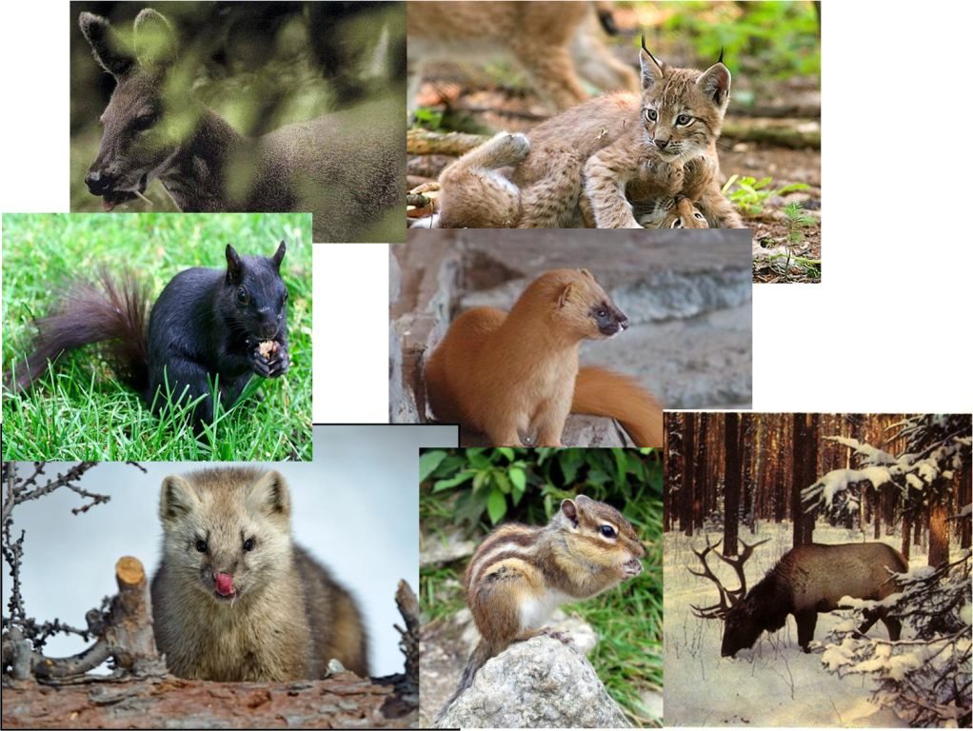
кабарга
рысь
Слайд 18
колонок
белка
соболь
бурундук
марал

Slide 20
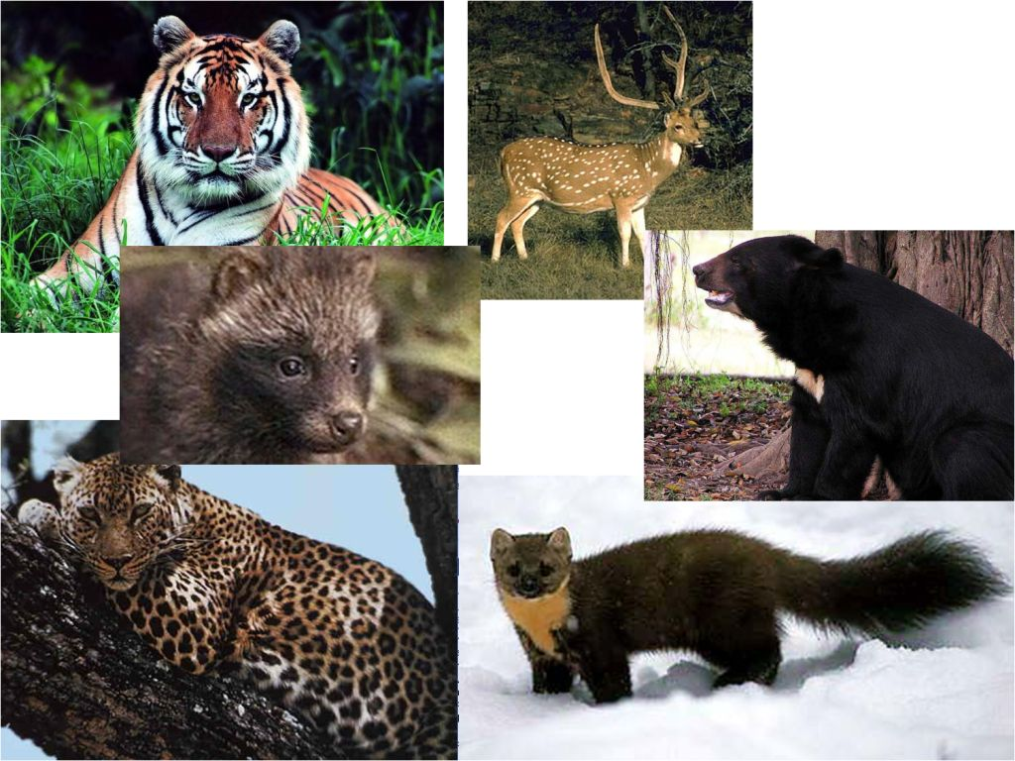
Амурский тигр
Пятнистый олень
Слайд 19
Енотовидная
собака
Гималайский
медведь
Дальневосточный леопард
Куница харза

Slide 21
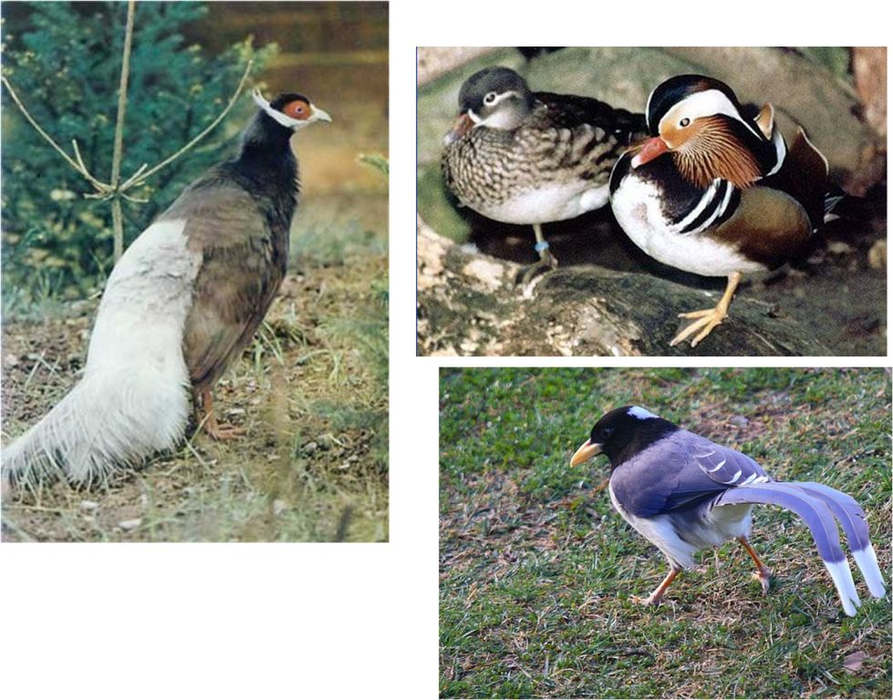
Слайд 20
Утка мандаринка
Манчжурский фазан
Голубая сорока

Slide 22
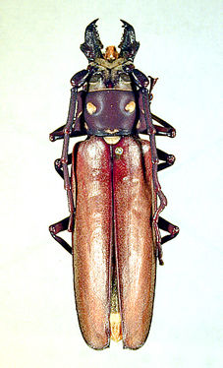
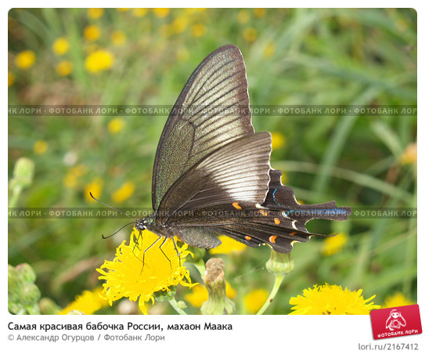
Слайд 21
Самая крупная в России бабочка махаон Маака.
Самый крупный в России жук – уссурийский дровосек.

Slide 23
Слайд 22
Органичес- кий мир | Богатый органический мир. Природные зоны от тундры на севере, с бродящими белыми медведями до широколиственных лесов с бархатным деревом и лианами, сквозь чащи которых пробирается уссурийский тигр на юге.

Slide 24
Географическое положение | Прибрежное положение; большая вытянутость с северо-востока на юго-запад; в своем составе имеет материковую, островную, полуостровную части. Северные тер-рии находятся за полярным кругом, а южные - на широте Италии.
Тектоническое строение и рельеф | Активная тектоническая подвижность; вулканы, землетрясения, гейзеры, горячие источники. Обширные нагорья на севере и горные хребты на юге чередуются низменными равнинами.
Климат | Климат от арктического до умеренного. Велики контрасты температур и осадков между приморскими и внутренними районами.
Внутренние воды | На севере реки с весенним половодьем, а на юге с половодье в тёплую часть года. На севере распространена многолетняя мерзлота.
Органический мир | Богатый органический мир. Природные зоны от тундры на севере, с бродящими белыми медведями до широколиственных лесов с бархатным деревом и лианами, сквозь чащи которых пробирается уссурийский тигр на юге.

Slide 25
Слайд 24
Камчатка, Чукотка.
Сахалин, Курильские, Командорские.
Берингово, Охотское, Японское.
Цунами.
Землетрясения и извержения вулканов.
Гейзеры, Камчатки.
Муссонный
С материка, с моря.
Дождя.
Амур, Зея, Бурея, Уссури.
Муссонных дождей.
Уссурийская тайга.

Slide 26
Слайд 25
Домашнее задание : § 45, подготовить интересную информацию для рекламного проекта:
о Сахалине – 1 группа
о Чукотке – 2 группа
о Камчатке – 3 группа
о Командорских островах -4 группа
о Приморье -5.1 группа
о Курильских островах – 5.2 группа

